Slide 1
Идеи гуманизма в творчестве художников высокого возрождения.
Класс 8Б. Кл. руководитель Пряхина Н.Д.

Slide 2
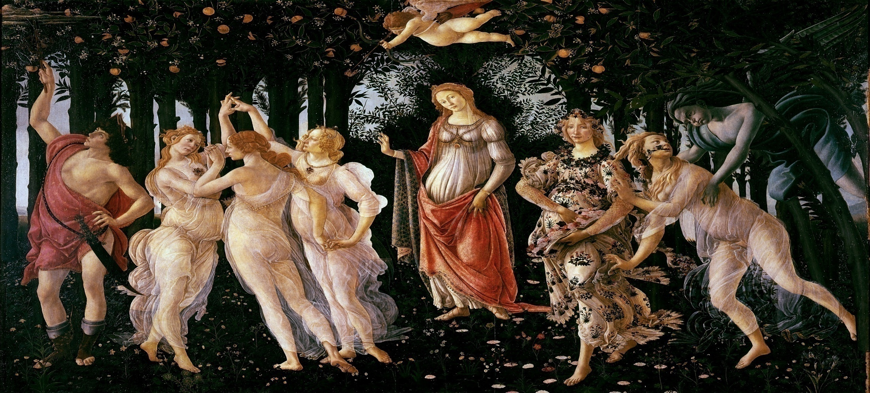
Возрождение- золотой век итальянского искусства - это век свободы. Изменились представления и смелые подвиги подтвердили, если не превзошли, многие из предвидений гуманистов, их оценку его возможностей.

Slide 3
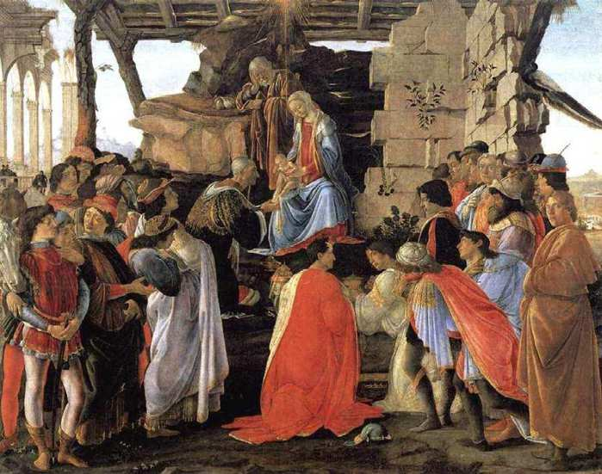
Для того, чтобы решить задачи, выдвинутые наступившей эпохой, должен был прежде всего измениться сам тип художника. Великие мастера 16 в. Дали такой пример художника нового типа - активной творческой личности, свободной от прежних мелочных цеховых ограничений, обладающей полнотой артистического самосознания и способной заставить считаться с собой сильных мира сего.

Slide 4
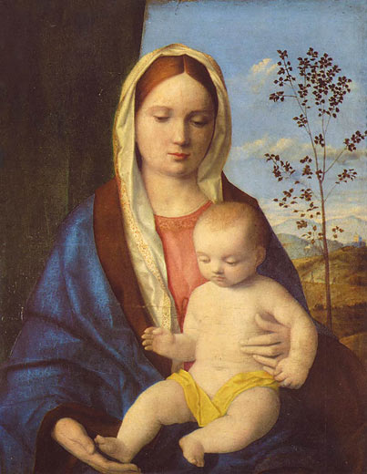
Ренессансные гуманистические идеи достигают своего предельного наглядного выражения именно в искусстве рассматриваемого этапа. При этом основным объектом художественного воплощения для мастеров Высокого Возрождения оказывается образ отдельной человеческой личности.

Slide 5
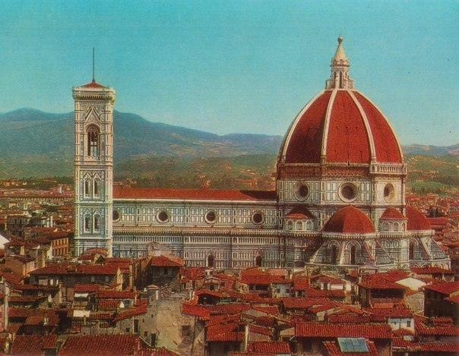
Флорентийская школа, одна из ведущих итальянских художественных школ эпохи Возрождения с центром в городе Флоренция. Формированию Флорентийской школы, окончательно сложившейся в 15 веке, способствовал расцвет гуманистической мысли (Франческо Петрарка, Джованни Боккаччо, Лико делла Мирандола и др.), обратившейся к наследию античности.

Slide 6
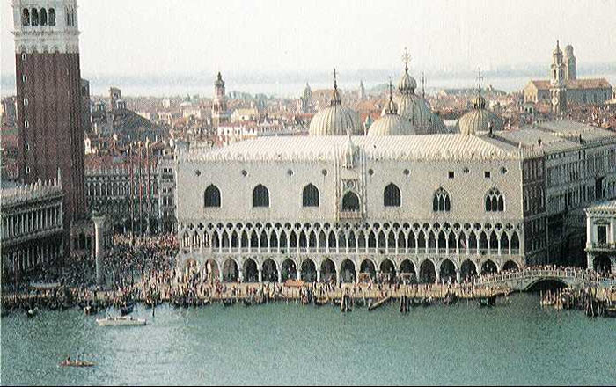
Венецианская школа наибольшего расцвета достигла в эпоху Раннего и Высокого Возрождения, в творчестве Антонелло да Мессина, открывшего для современников выразительные возможности масляной живописи, создателей идеально - гармонических образов Джованни Беллини и Джорджоне, величайшего колориста Тициана, воплотившего в своих полотнах присущие венецианской живописи жизнерадостность и красочное полнокровие.

Slide 7
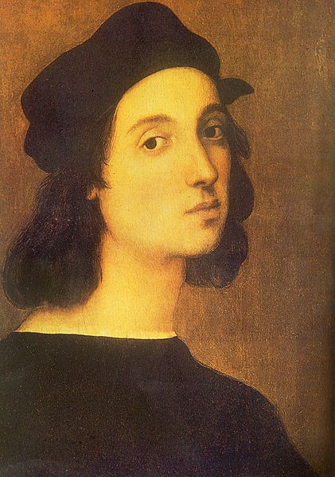
Санти - великий итальянский живописец график и архитектор представитель Умбирской школы.

Slide 8
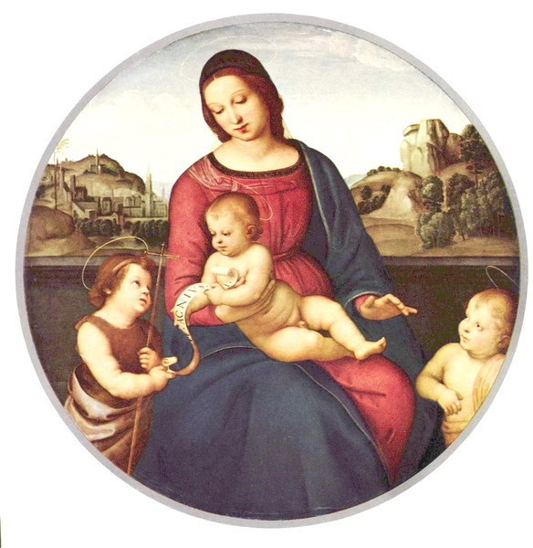
В творчестве Рафаэля нашла яркое выражение гуманистическая мечта о прекрасном человеке, пребывающем в полной гармонии с миром, проникнутым божественной красотой. Многие образы Рафаэля светлы, радостны, отличаются мягким лиризмом, но он умел придать своим произведениям и драматическую напряженность. Рафаэль был величайшим мастером композиции, отмеченной особой музыкальностью ритмов, выразительной пластикой фигур, архитектурных форм, пейзажа. В его портретах привлекает благородство идеала человека, воплощенного в конкретном узнаваемом облике людей эпохи Возрождения.

Slide 9
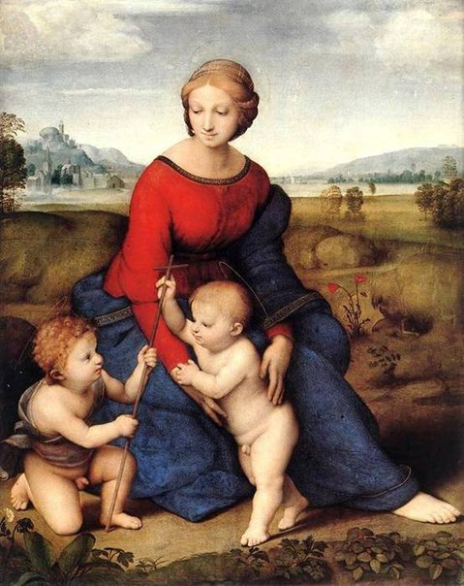
С именем Рафаэля в мировой истории искусства связано представление о возвышенной красоте и гармонии. Все его искусство предельно гармонично, и разум, самый высокий, соединяется в нем с человеколюбием и душевной чистотой. В искусстве гениального художника родился новый образ человека эпохи Возрождения - прекрасного, гармоничного, совершенного физически и духовно.

Slide 10
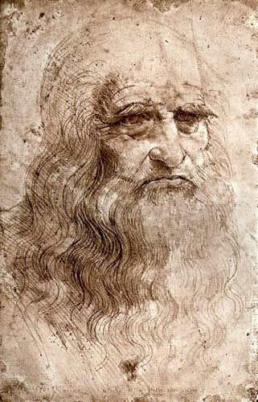
В качестве основателя искусства Высокого Возрождения выступил Леонардо да Винчи, который оказался во всеоружии высших достижений материальной и духовной культуры своего времени во всех ее областях.

Slide 11
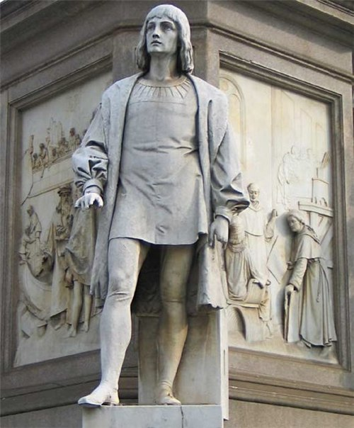
Он был величайшим гуманистом, помимо живописи проявивший себя в области скульптуры и зодчества. Великими были его достижения в области естественных наук, математики. Каждой своей работой, он прокладывал новый путь, став основателем искусства Высокого Возрождения.

Slide 12
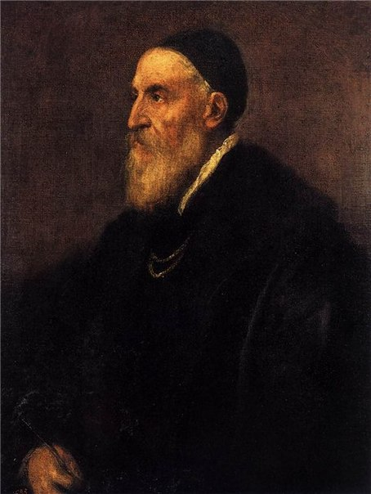
Тициан Вечеллио— итальянский живописец эпохи Возрождения . Имя Тициана стоит в одном ряду с такими художниками Возрождения, как Микеланджело , Леонардо да Винчи и Рафаэль . Тициан писал картины на библейские и мифологические сюжеты, прославился он и как портретист. Ему делали заказы короли и римские папы, кардиналы, герцоги и князья. Тициану не было и тридцати лет, когда его признали лучшим живописцем Венеции .

Slide 13
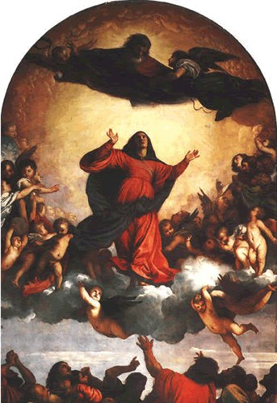
Полотна Тициана: «Вознесение Богоматери», «Флора», «Любовь небесная и земная», «Венера перед зеркалом» - вершина колористических достижений венецианской школы. Краски звучны и насыщены по тону, они передают красоту человеческого тела, фактуру вещей, окружающего пейзажа. От них веет спокойной, здоровой силой и красотой.

Slide 14
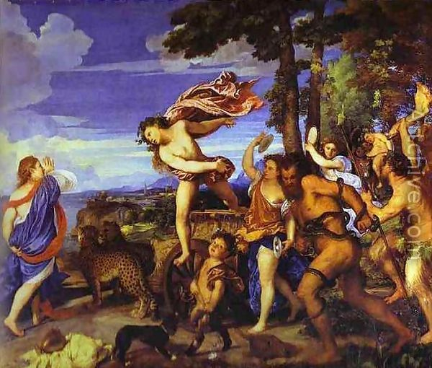
Таким образом, говоря о творчестве Тициана, можно отметить ростки начинающегося кризиса гуманистических идеалов всего искусства Высокого Возрождения.

Slide 15
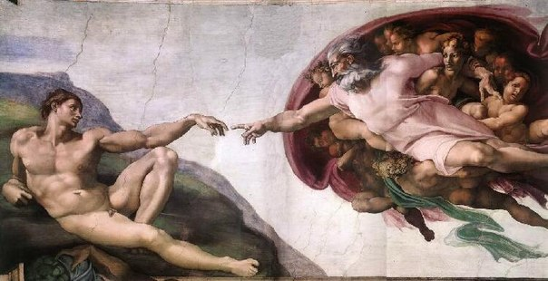
Классический идеал Высокого Возрождения, связанный с гуманизмом 15 в. , быстро утратил свое значение, не отвечая новой исторической обстановке (потеря Италией своей независимости) и духовному климату (итальянский гуманизм стал более трезв, даже трагичен) . Творчество Микеланджело, Тициана обретает драматическую напряженность, трагизм, иногда доходящий до отчаянья, сложность формального выражения.

Slide 16
Конец.
Спасибо за внимание!

